Slide 1


SERMONÁRIO MENSAL DE
2025

Slide 2

DANDO TESTEMUNHO DE UM SALVADOR PESSOAL
João 4:28-30; 39-42

Slide 3
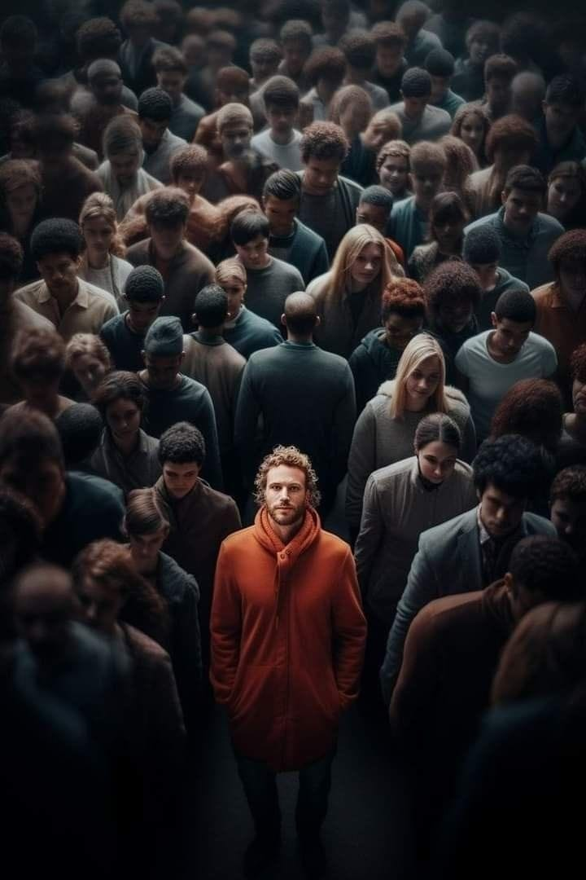

Você já se sentiu sozinho no meio de uma multidão?

Slide 4


O amor de Jesus não é apenas para “o mundo”, mas para cada indivíduo. A beleza da parábola da ovelha perdida é o número de ovelhas que se perderam (Lc 15:4) – uma. Apenas uma. E o Bom Pastor foi atrás dessa ovelha perdida até encontrá-la. Assim é o amor de Jesus.

Slide 5

“
O Senhor deseja que Sua Palavra de misericórdia seja levada a toda pessoa. Isso deve ocorrer principalmente pelo serviço pessoal. Era o método de Cristo. Sua obra consistia grandemente em entrevistas pessoais. Tinha fiel consideração pelo auditório de uma só pessoa. Por esse único ouvinte, a mensagem, muitas vezes, era proclamada a milhares”.
”
(Parábolas de Jesus, p. 119)

Slide 6
A vida cristã se apóia nos pilares gêmeos da descoberta e da comunicaçã o. Nenhum descobrimento é completo até que nossos coraçõ es se encham do desejo de compartilhá-lo, e não podemos comunicar a Cristo a outros até que o temos descoberto para nós mesmos. Os dois grandes passos da vida cristã são, em primeiro lugar, encontrar, e em segundo, dizer.

Slide 7

A imagem da colheita usada por Jesus nos apresenta uma estratégia bíblica a ser seguida em nossos esforços pessoais para fazer discípulos: o processo de crescimento.

Slide 8
Nosso amor por Deus e pelos outros é apenas um reflexo do amor que Ele tem por nós. “Nós amamos porque Ele nos amou primeiro” (1Jo 4:19).
Fazer discípulos envolve se aproximar das pessoas, notá-las, ouvi-las e ter um interesse pessoal nelas. Trata-se de mostrar o nosso amor por meio desse trabalho pessoal e, em seguida, contar para eles sobre as boas novas de um Salvador pessoal.

Slide 9
A evangelização cristã efetiva começa em realidade quando podemos dizer: “Sei o que Cristo fez por mim”, e quando passamos a dizer: “Provem e vejam o que pode fazer por vocês”. Não serve de muito dizer às pessoas que Cristo lhes trará alegria, paz e poder, se nossas próprias vidas estiverem tristes pelo descontentamento e a insatisfação, ansiosas e preocupadas, frustradas e vencidas. Para que possamos atrair homens a Cristo nossas vidas devem ser tais que em realidade tenha algum sentido dizer: “Vejam o que Jesus Cristo fez comigo”.

